Slide 1

TEMAT 29:
Postępowanie w czasie akcji z występowaniem substancji niebezpiecznych
SZKOLENIE PODSTAWOWE
STRAŻAKÓW RATOWNIKÓW OSP
autorzy:
Łukasz Matysiak
Piotr Rochowicz Emil Misiorny

Slide 2

MATERIAŁ NAUCZANIA
Charakterystyka oznaczeń pojazdów przewożących substancje niebezpieczne;
Najczęściej transportowane substancje niebezpieczne;
Zasady współdziałania z jednostkami ratowniczymi PSP.
Czas: 1T

Slide 3

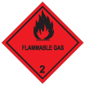










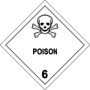
Charakterystyka oznaczeń pojazdów przewożących substancje niebezpieczne
KLASA MAERIAŁU:
1 – Materiały i przedmioty wybuchowe
2 – Gazy
3 – Materiały ciekłe zapalne
4.1 – Materiały stałe zapalne, materiały samoreaktywne oraz materiały wybuchowe stałe odczulone
4.2 – Materiały samozapalne
4.3 – Materiały wytwarzające w zetknięciu z wodą gazy zapalne
5.1 – Materiały utleniające
5.2 – Nadtlenki organiczne
6.1 – Materiały trujące
6.2 – Materiały zakaźne
7 – Materiały promieniotwórcze
8 – Materiały żrące
9 – Różne materiały i przedmioty niebezpieczne

Slide 4
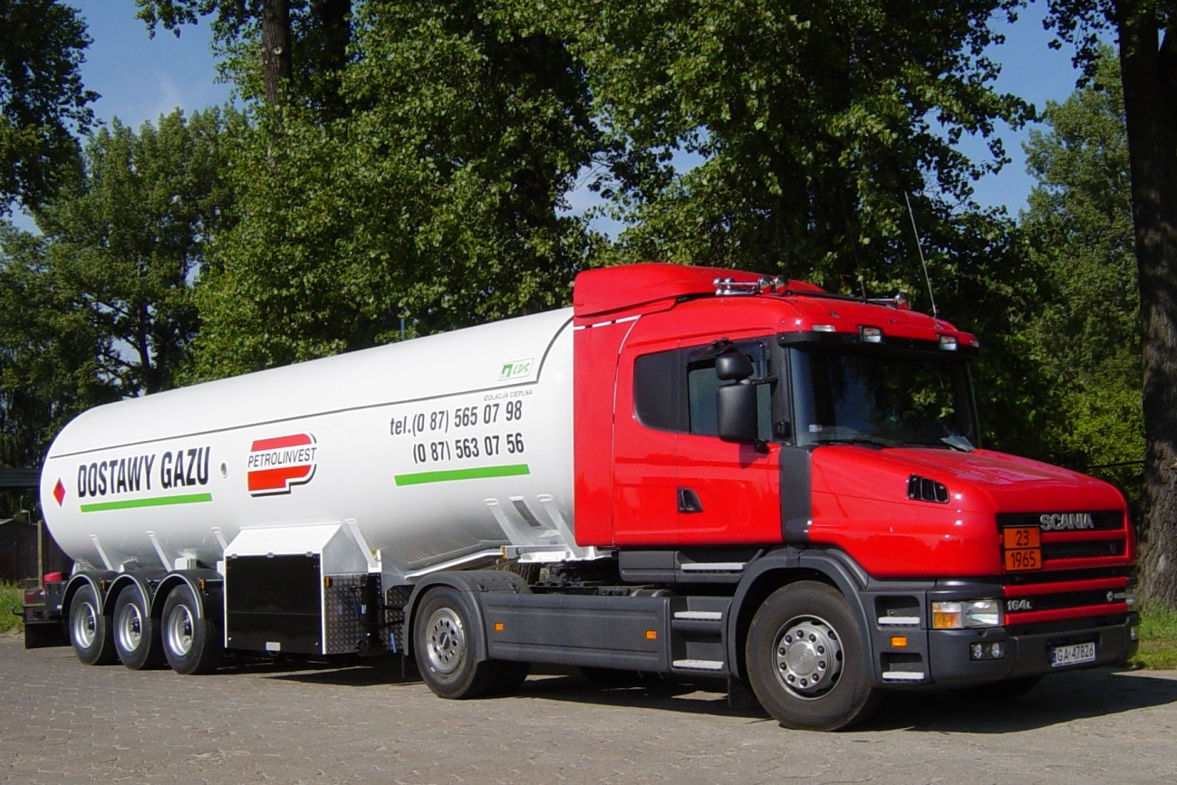
Zasady i sposoby oznakowania materiałów niebezpiecznych w transporcie
Charakterystyka oznaczeń pojazdów przewożących substancje niebezpieczne

Slide 5
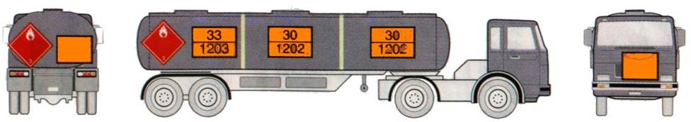
Charakterystyka oznaczeń pojazdów przewożących substancje niebezpieczne
Przykład: Samochód cysterna z dwoma substancjami płynnymi rozmieszczonymi w trzech zbiornikach

Slide 6
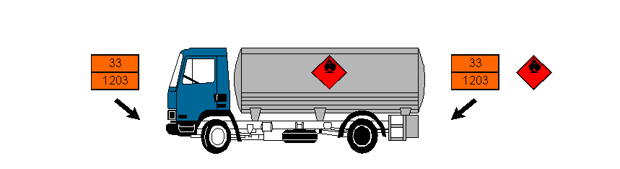
Charakterystyka oznaczeń pojazdów przewożących substancje niebezpieczne
Przykład: transport substancji płynnej - Benzyna

Slide 7
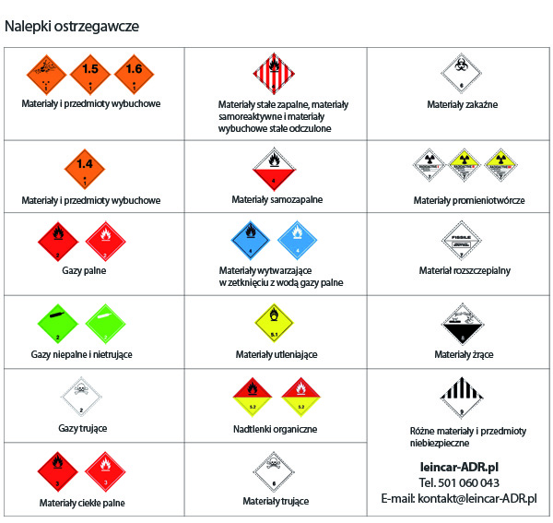
Charakterystyka oznaczeń pojazdów przewożących substancje niebezpieczne

Slide 8
Zakresy realizacji ratownictwa chemiczno-ekologicznego realizowanego w ramach KSRG
Zakres podstawowy – dotyczy realizacji zadań w czasie działań ratowniczych, w ramach posiadanego sprzętu ratowniczego wykrywczo – pomiarowego, przez każdą jednostkę ochrony przeciwpożarowej należącą do KSRG w tym OSP.
Zakres specjalistyczny – dotyczy realizacji pełnego zakresu zadań w czasie działań ratowniczych przez specjalistyczną grupę ratownictwa chemiczno – ekologicznego w oparciu o minimalny standard sprzętowy ujęty w wytycznych dot. organizacji ratownictwa chemiczno – ekologicznego

Slide 9
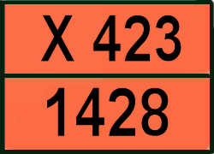
Zakres podstawowy
1. Określenie warunków zewnętrznych zdarzenia, w tym zjawiska towarzyszące zdarzeniu np. : pożar, wybuch, opary
2. Podjęcie próby identyfikacji zagrożenia– źródło informacji np.: kierowca, konwojent, maszynista, pracownicy zakładu, oznakowanie pojazdów i opakowań, dokumenty przewozowe, dokumentacja techniczno – ruchowa, plany ratownicze
Górna część tablicy
Pierwsza cyfra - rodzaj niebezpieczeństwa materiału
2 - oznacza gaz
3 - łatwopalność cieczy / par / gazów
4 - materiał stały zapalny
5 - materiał utleniający / podtrzymujący palenie
6 - materiał trujący
7 - materiał radioaktywny
8 - materiał żrący
x - zakaz kontaktu materiału z wodą
(wydzielanie gazów łatwopalnych/trujących w kontakcie z wodą )

Slide 10
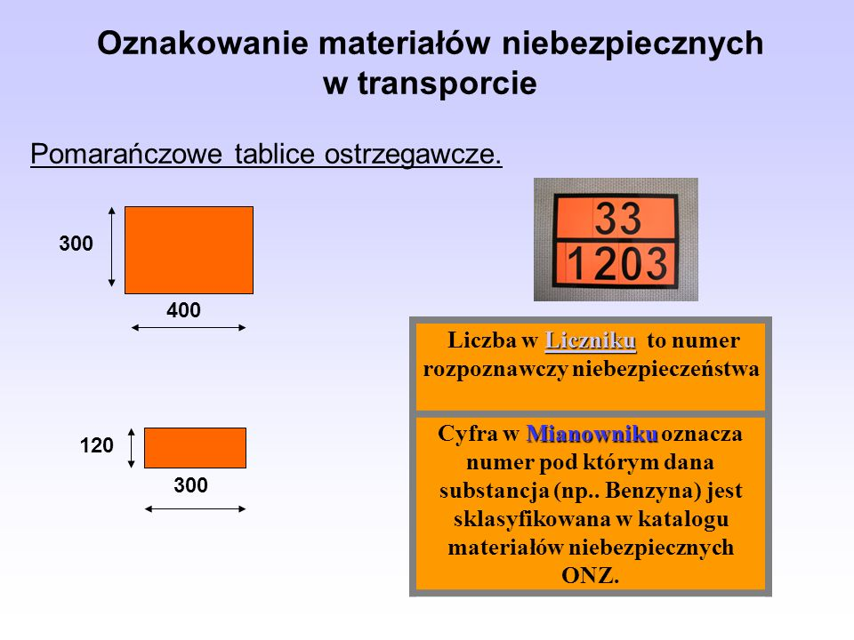
Zakres podstawowy
Druga i trzecia cyfra - stopień zagrożenia
0 - brak dodatkowego zagrożenia
1 - wybuchowość
2 - zdolność wytwarzania gazu
3 - łatwopalność
5 - właściwości utleniające
6 - toksyczność
7 - działanie radioaktywne
8 - działanie żrące
9 - niebezpieczeństwo gwałtownej i samoczynnej reakcji
Podwójna cyfra oznacza zintensyfikowanie głównego
zagrożenia np. 66 - bardzo toksyczny

Slide 11
Zakres podstawowy
3. Ewakuację poszkodowanych i zagrożonych ludzi oraz zwierząt poza strefę zagrożenia
W strefie I prowadzi się akcję ratunkową polegającą głównie na likwidacji źródeł emisji, wycieku czy rozsypu, oraz na niszczeniu i neutralizacji wydostających się do środowiska. Charakteryzuje się ona przekroczonym poziomem NDS i jest wyznaczana gazometrycznie, a osoby w niej działające powinny znajdować się w odzieży gazoszczelnej. Z tej strefy ewakuuje się w pierwszej kolejności osoby poszkodowane na punkt pomocy medycznej znajdujący się w strefie drugiej.
Strefa II przeznaczona jest do rozmieszczenia pozostałych służb ratunkowych i prowadzenia odpowiednich czynności przygotowawczych. W strefie tej nie wymagana jest odzież gazoszczelna i w razie potrzeby można stosować maski filtracyjne. Granice stref w przypadku gazów i cieczy mogą ulegać zmianie ze względu na zmianę kierunku wiatru, lub intensywności parowania, dlatego konieczne jest prowadzenie nieustannego rozpoznania gazometrycznego i eksplozymetrycznego. W tej strefie organizuje się punkt pomocy medycznej PPM

Slide 12
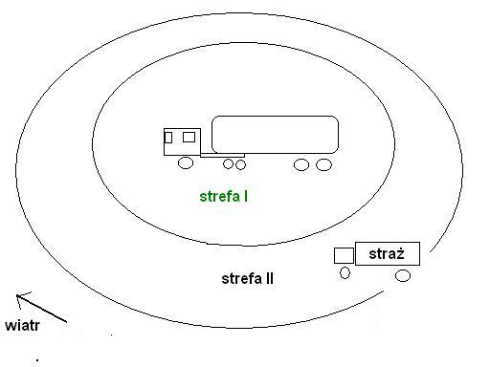
Zakres podstawowy

Slide 13
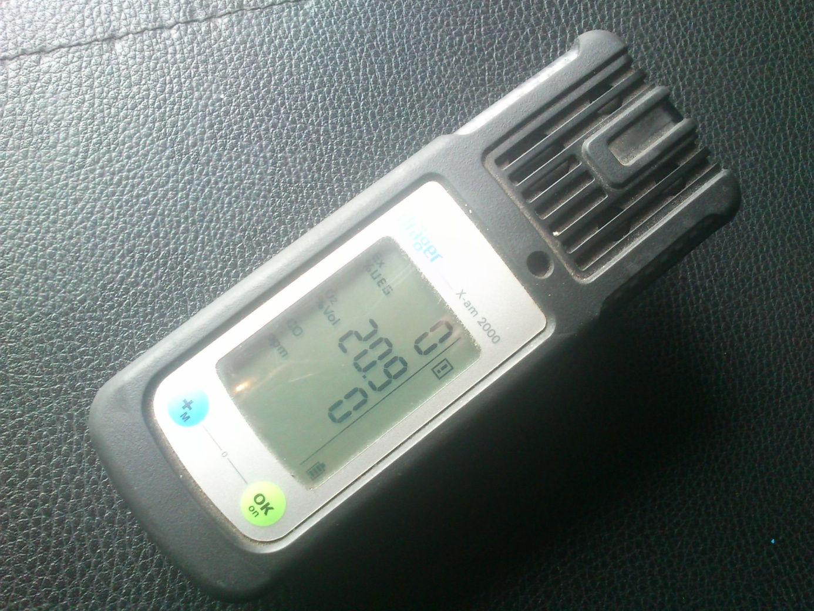
Zakres podstawowy
4. Ostrzeganie i alarmowanie o zagrożeniu oraz informowanie o zasadach zachowania się;
5. Przeprowadzenie pomiarów za pomocą dostępnych przyrządów;
Przenośny detektor gazów Drager X-am 2000
jest przyrządem do pomiaru 1  4 gazów równocześnie tj. gazy wybuchowe, tlen, tlenek węgla i siarkowodór. Niewielkie i ergonomiczne wymiary pozwalają na komfortową pracę ratownika w każdych warunkach

Slide 14
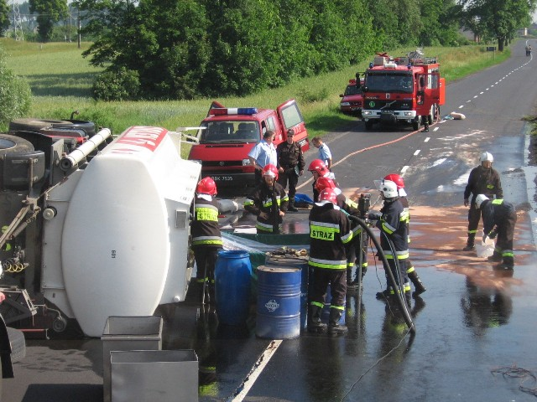
Zakres podstawowy
6. Ograniczanie skutków wycieku substancji ropopochodnych;

Slide 15
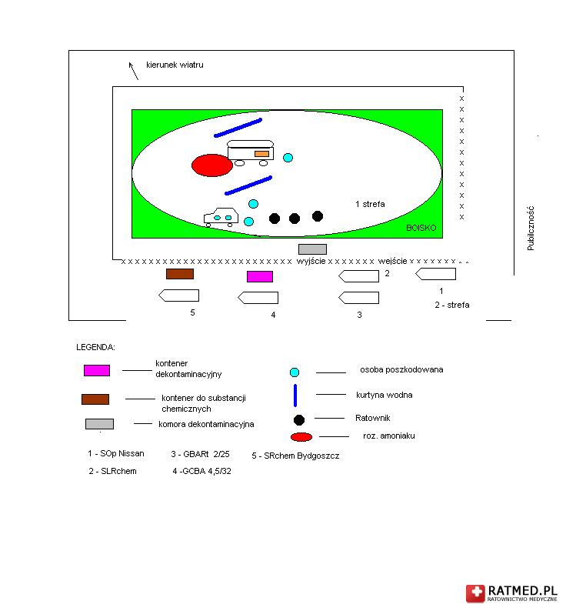
Zakres podstawowy
7. Stawianie kurtyn wodnych

Slide 16
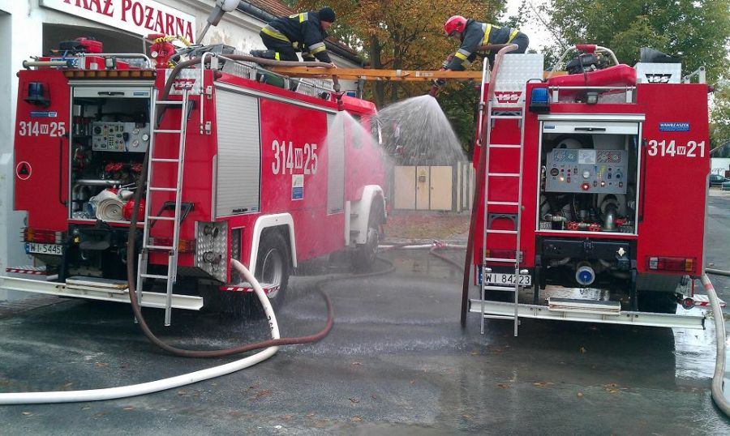
Zakres podstawowy
8. Prowadzenie czynności w zakresie dekontaminacji wstępnej ludzi na granicy strefy zagrożenia przy użyciu dostępnego sprzętu;

Slide 17
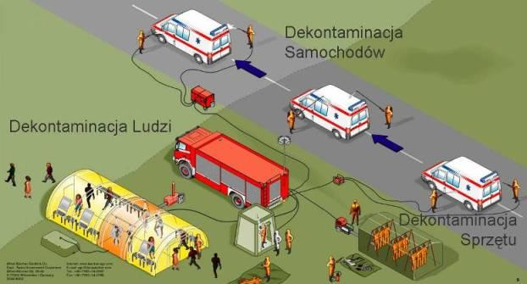
Zakres podstawowy
9. Kwalifikowaną pierwszą pomoc poza strefą zagrożenia;
10. Współdziałanie z innymi podmiotami ratowniczymi, w tym ze Specjalistyczną Grupą Ratownictwa Chemiczno-Ekologicznego (SGR CHEM-EKO) lub Zastępem Rozpoznania Chemicznego (ZRCHEM);
11. Wykonywanie innych czynności wg posiadanego sprzętu oraz wiedzy w danym zakresie.

Slide 18
Zakres podstawowy
W przypadku jednostek, które nie spełniają standardu wyposażenia w zakresie podstawowym, pierwszy zastęp przybyły na miejsce zdarzenia realizuje:
a) Określenie warunków zewnętrznych zdarzenia, w tym zjawiska towarzyszące zdarzeniu np.: pożar, wybuch, opary, efekty dźwiękowe, stan nasycenia infrastrukturą techniczną itp.;
b) Podejmuje próbę identyfikacji substancji chemicznej – źródło informacji np.: kierowca, konwojent, maszynista, pracownicy zakładu, oznakowanie pojazdów i opakowań, dokumenty przewozowe, dokumentacja techniczno-ruchowa, plany ratownicze itp.;
c) Zabezpiecza miejsce zdarzenia i wyznacza strefę zagrożenia;
d) Ustala liczbę osób poszkodowanych i zagrożonych (bez wchodzenia w strefę zagrożenia);
e) Realizuje co najmniej pierwszą pomoc poza strefą zagrożenia;
f) Ostrzega ludność o zagrożeniu i w razie konieczności ewakuuje ludzi, zwierzęta i mienie poza strefę zagrożenia;
g) Wykonuje inne czynności wg posiadanego sprzętu oraz wiedzy w danym zakresie;
h) Przekazuje informacje do właściwego Stanowiska Kierowania KM/P PSP.

Slide 19
Zasady dojazdu i ustawienia pojazdów
przestrzeganie zasad bezpiecznego dojazdu,
dojazd i ustawienie pojazdu od strony nawietrznej,
w odległości bezpiecznej,
ustawienie w sposób zapewniający sprawną ewakuację,
uwzględnić warunki atmosferyczne oraz topografię terenu.

Slide 20
Bibliografia:
Ustawa z dnia 25 lutego 2011 r. o substancjach chemicznych i ich mieszaninach (Dz.U. 2011 nr 63 poz. 322);
Umowa europejska dotycząca międzynarodowego przewozu drogowego towarów niebezpiecznych (ADR);
Rozporządzenie Ministra Infrastruktury z dnia 31 grudnia 2002 r. w sprawie warunków technicznych pojazdów oraz zakresu ich niezbędnego wyposażenia (Dz.U. 2003 nr 32 poz. 262);

Slide 21
Bibliografia:
Zasady organizacji ratownictwa chemicznego i ekologicznego w Krajowym Systemie Ratowniczo-Gaśniczym (lipiec 2013r.);

